Slide 1
중고나라 장터 사이트 시스템 구축 (JGO)
발표자 이름
A팀 대표 : 신명재

Slide 2

목차
추진 배경 및 경과
팀 조직 및 역할
시스템 구축 현황
- 중간보고후 시스템 변경내역
- DB설계
- Table 설계
- 시스템구축 UI 화면
시연
구축 후 소감 / Q&A

Slide 3
추진 배경 및 경과 [2/5 ~ 2/18]
중고거래 사이트 시스템 구축을 통해 웹 프로그래밍의 전반적인 흐름을 이해
Spring-boot, JPA 등의 기술 스택 활용에 익숙해 지도록 함
착수 및 기초설계, 보고서준비
[착수] – 테이블 설계, 용어 정의, 추진방법기안, 보고서 작성 .
1차 발표(중간보고)
[중간보고] 보고후 보완사항 설계에 반영
- 초기 설계 보다 반영 (용어, 설계 확정)
개발 역할 확정 및 개발
각 개발소스 통합 및 테스트
2차 발표(최종:2/18)
[완료] 신규멤버들의 시스템 구축
완료보고
[개발이슈] Toss결재 처리와 이미지 upload,
대 댓글 적용사항이 큰 이슈도출
<대 댓글 적용은 당 플젝에서 Skip>
[시험 점검] 게시, 댓글, 결재, 회원, 이미지
최종 시험

Slide 4



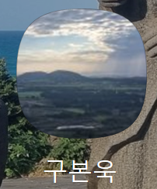
팀 조직 및 역할
소 인 엽
댓글처리
설계 및 보고서
처리
게시글 및 이미지
처리
회원관리 및
결재처리

Slide 5
중간보고 후 시스템 변경사항
시스템 구축현황
시스템 구성(중간)
시스템 구성(최종)
구분 | 업무 영
회원 (Member) | 회원 가입, 로그인, 로그아웃 회원정보 수정, 회원 탈퇴
게시글 (DashBoard) | 게시글 등록, 수정, 삭제, 조회, 검색 페이징 처리
게시글 답변(Reply) | 게시글 답변 등록, 수정, 삭제 페이징 처리
상품 (Item) | 게시글에 상품 정보 등록, 수정, 삭제(이미지 포함)
주문(order) | 거래 요청
결제 payment) | 상품 결제 처리
구분 | 업무 영역
회원 (Member) | 회원 가입, 로그인, 로그아웃 회원정보 수정, 회원 탈퇴
게시글 (DashBoard) | 게시글 등록, 수정, 삭제, 조회, 검색 페이징 처리
게시글 답변 (Reply) | 게시글 답변 등록, 수정, 삭제 페이징 처리
게시글 이미지 | 게시글에 업로딩할 이미지File관리
결제 (payment) | 상품 결제 처리
게시글과 테이블 통합
삭제

Slide 6
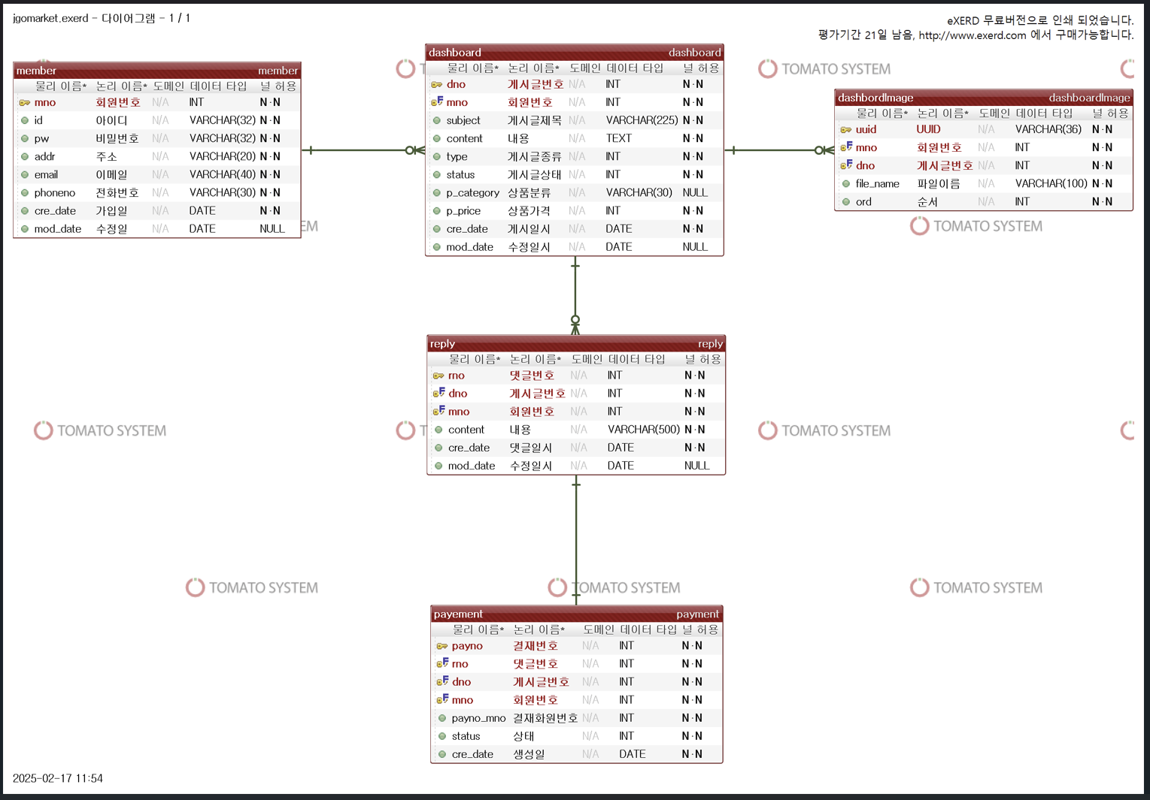
시스템 구축현황
DB ERD
회원정보
게시글 정보
게시글이미지정보
댓글 정보
결제 정보
Notes:
(이들은 덱에 이미 있는 기본 마스터 슬라이드를 기반으로 하여 디자이너 ID가 없습니다.

Slide 7
시스템 구축현황
테이블 명세서
Notes:
(이들은 덱에 이미 있는 기본 마스터 슬라이드를 기반으로 하여 디자이너 ID가 없습니다.

Slide 8
시스템 구축 UI화면
회원정보(아이디와 비밀번호)
게시글 정보 및 댓글 정보
결제지불
회원가입 및 로그인
게시글 생성 및 관리/목록 조회
결제처리 및 조회
댓글 생성 및 관리/목록 조회
검색 조회

Slide 9
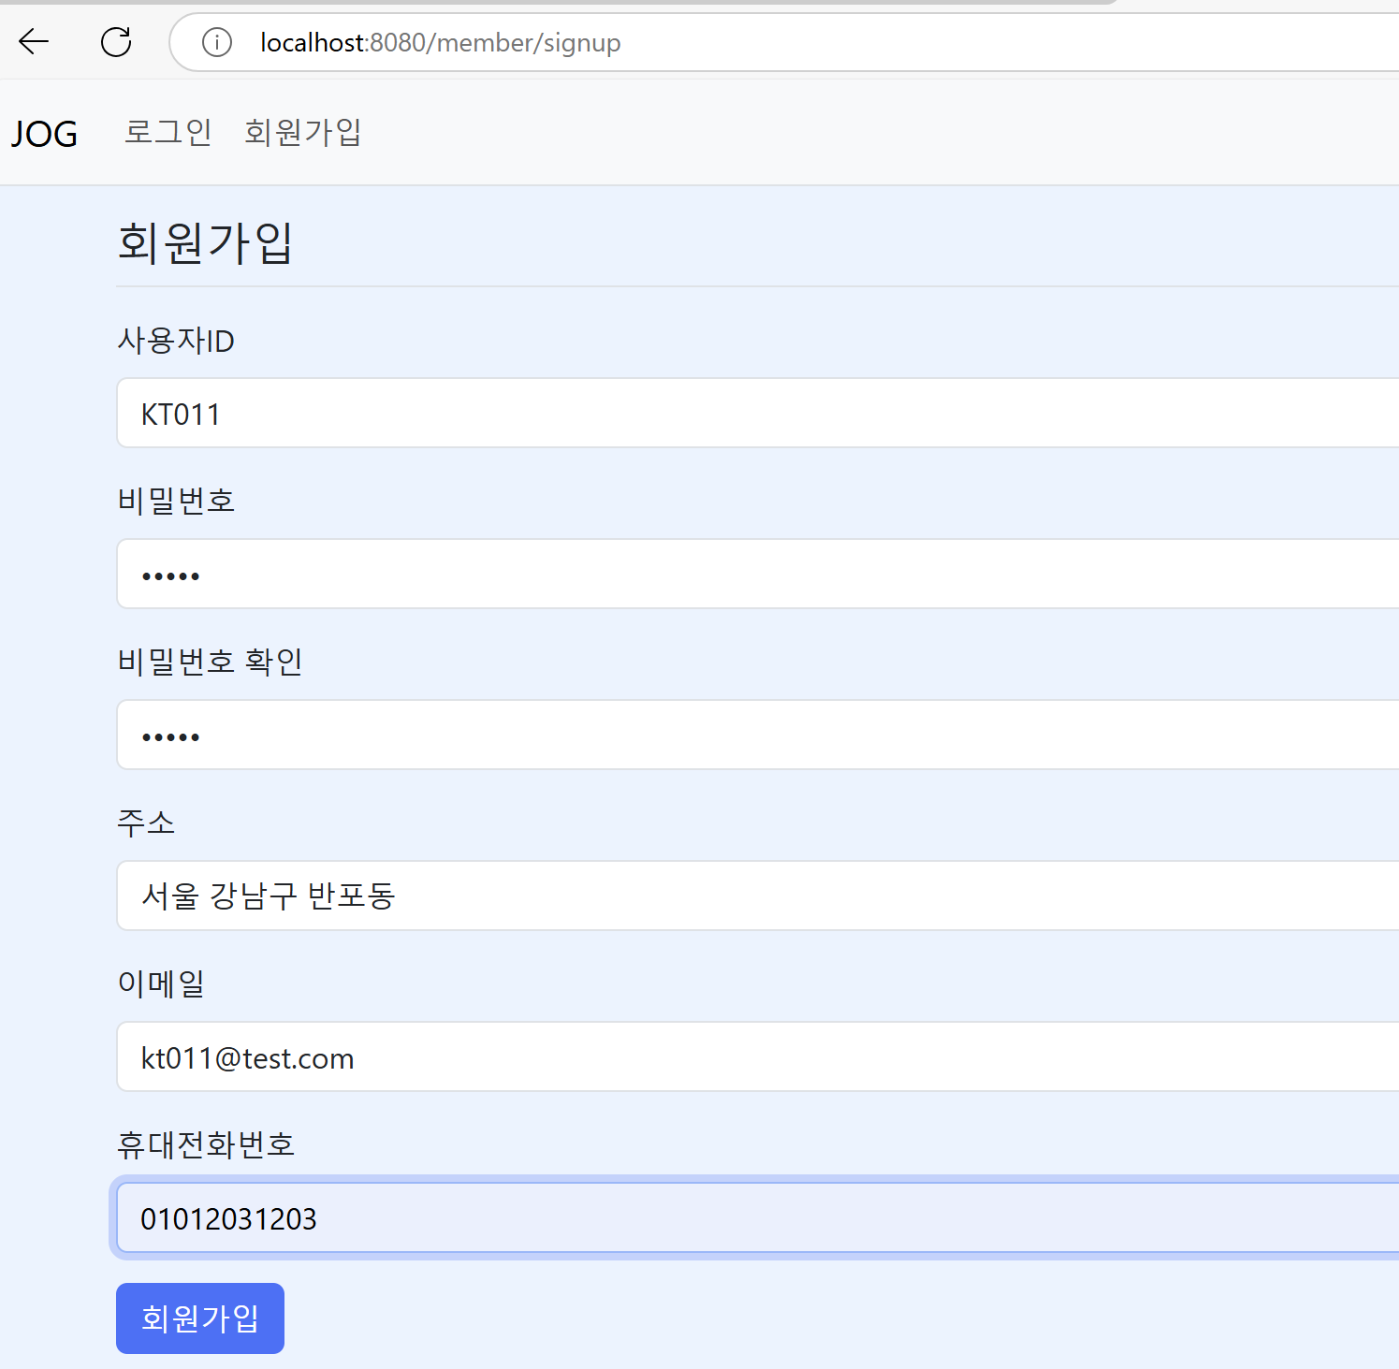
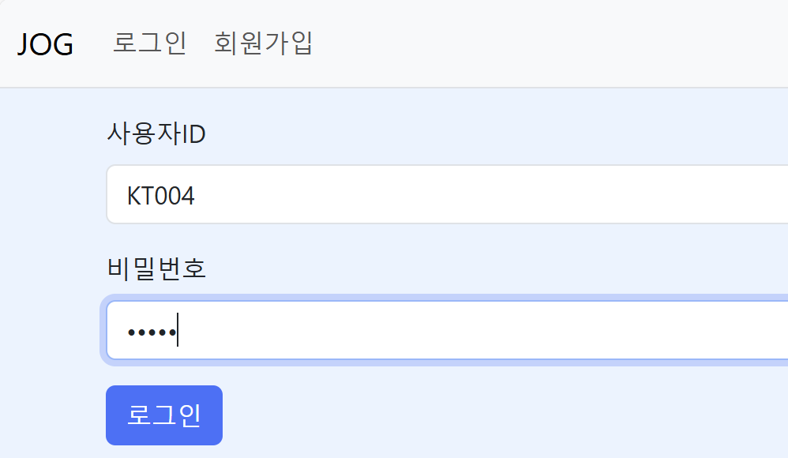
시스템 구축 UI화면
회원정보(회원가입/로그온

Slide 10
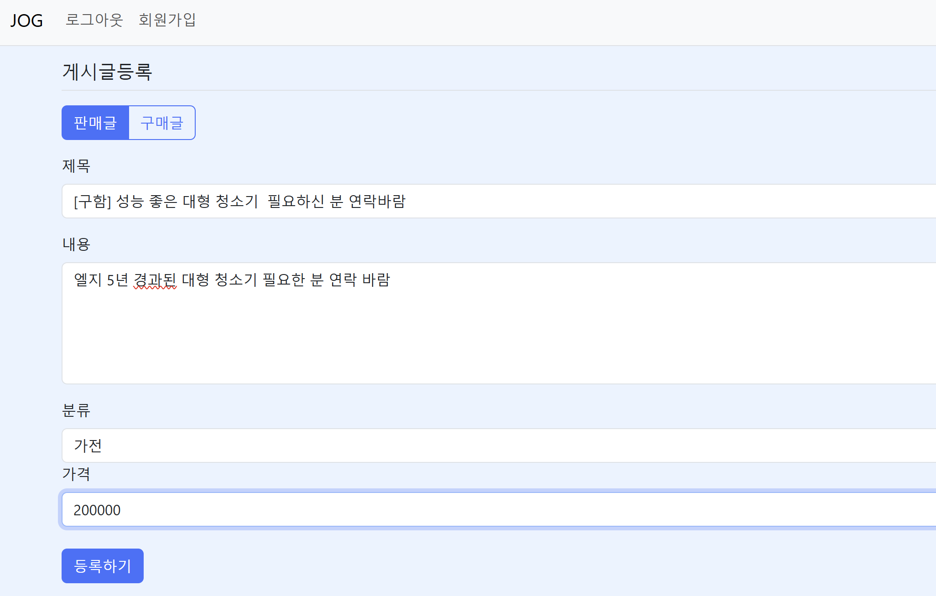
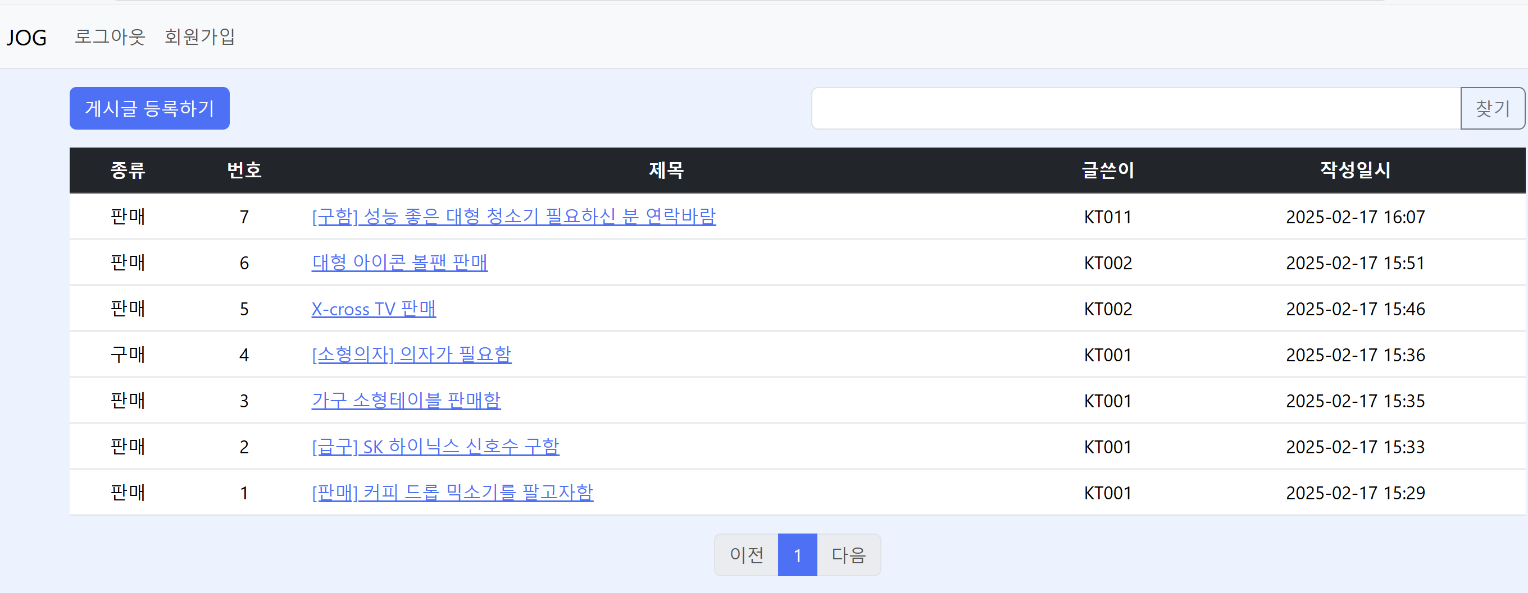
시스템 구축 UI화면
게시글 등록 및 조회

Slide 11
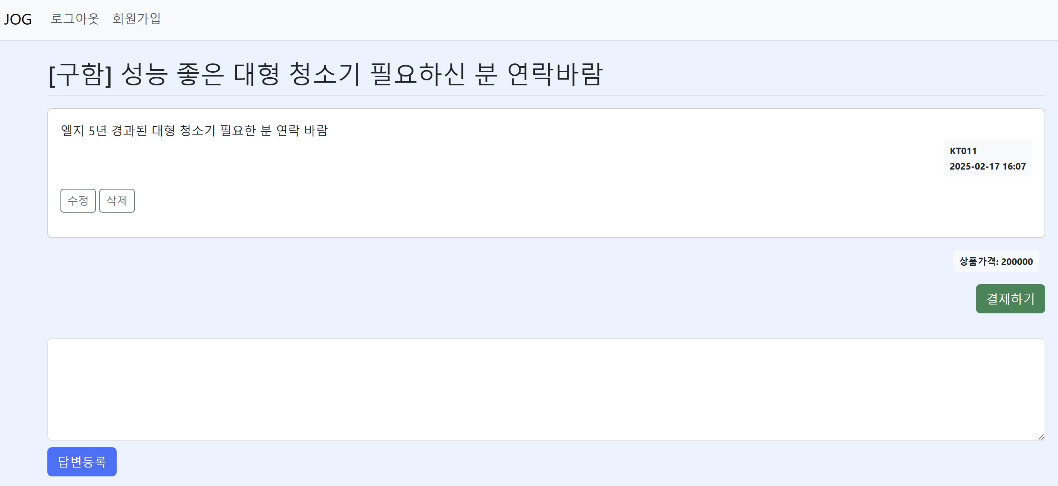
시스템 구축 UI화면
댓글 등록 및 조회

Slide 12
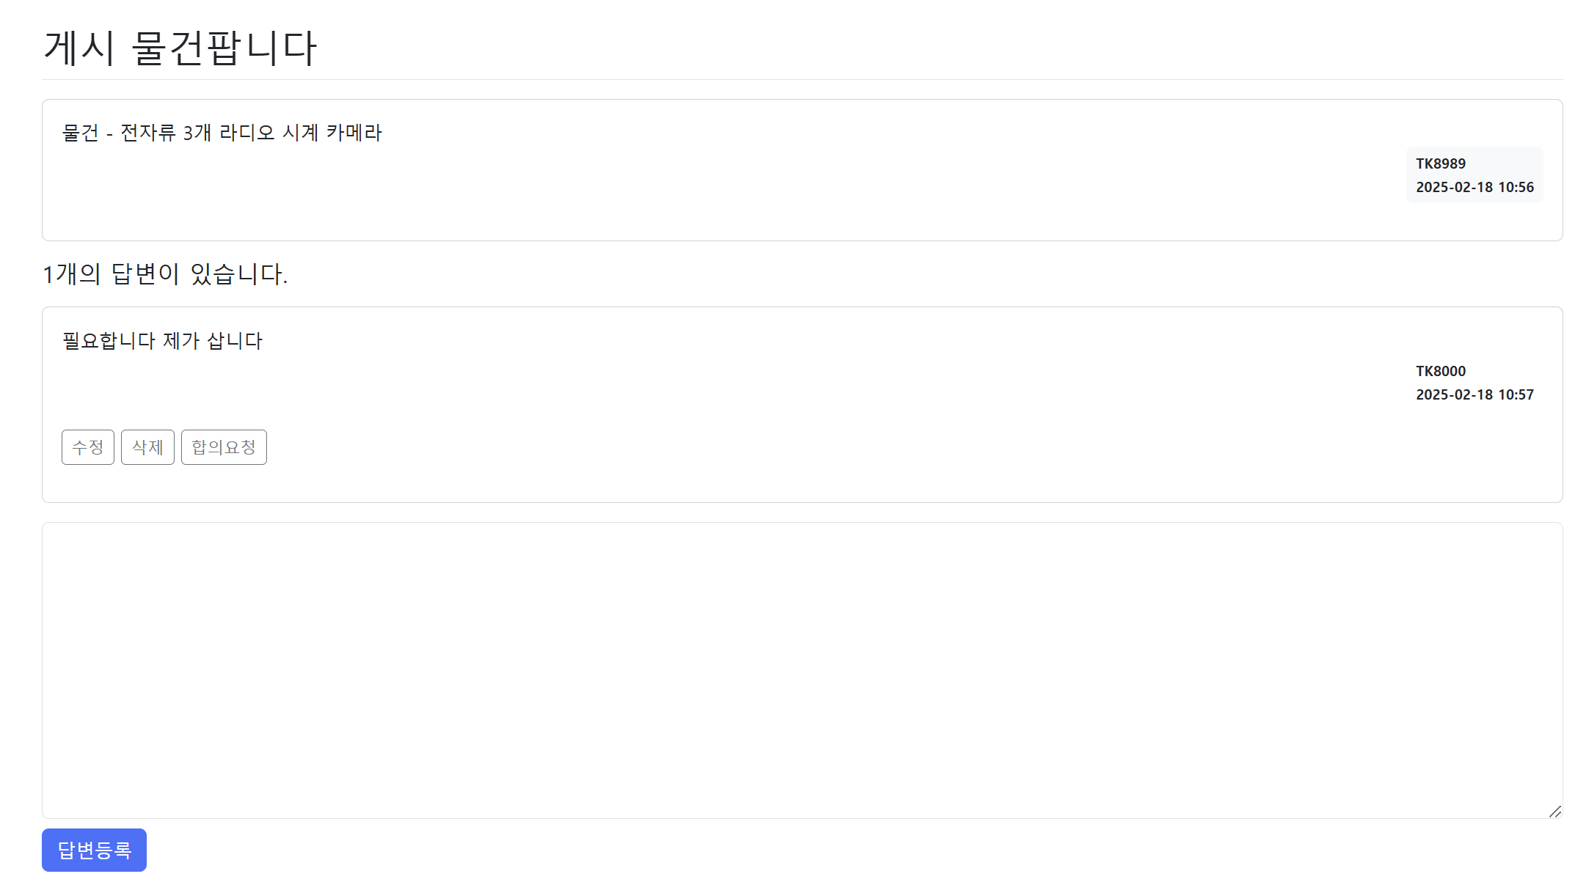
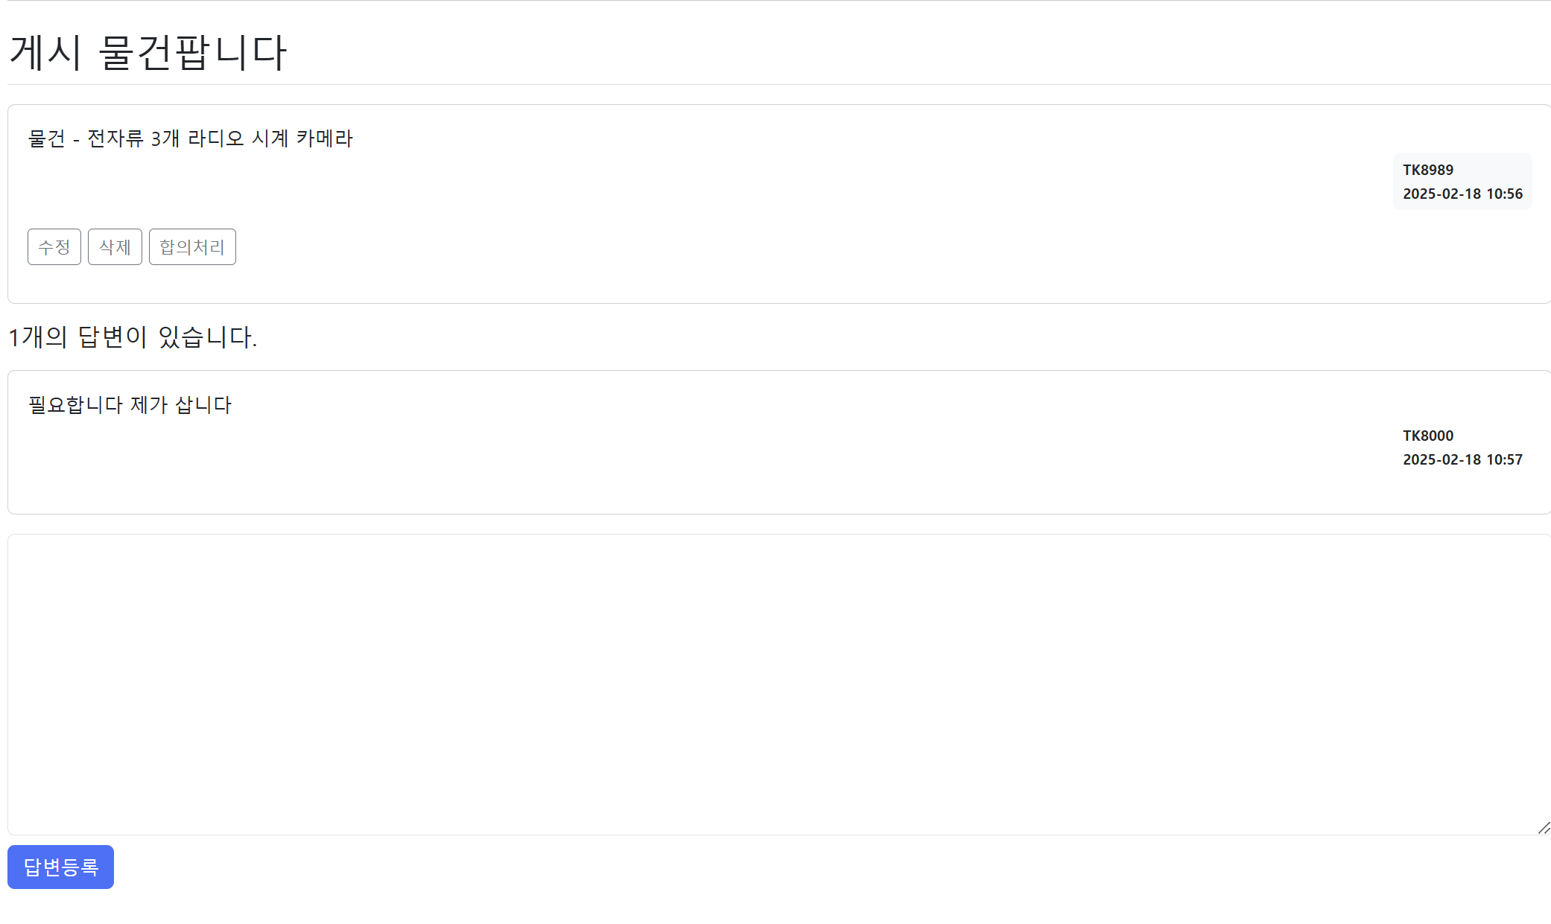
시스템 구축 UI화면
보완사항(결제처리연결)
합의요청 리스트.html
합의요청 리스트
(결제)
계시자－ｉｄ１
계시자－ｉｄ１
합의처리버튼
결제
댓글맨－ｉｄ２
결제처리
Toss 결제 활용
합의요청버튼
*주) 댓글 정보에 status 필드 추가

Slide 13
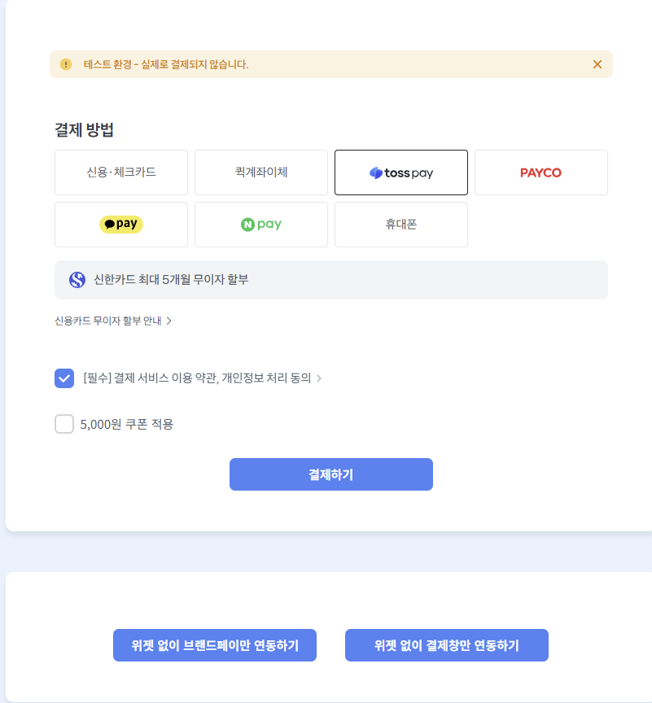
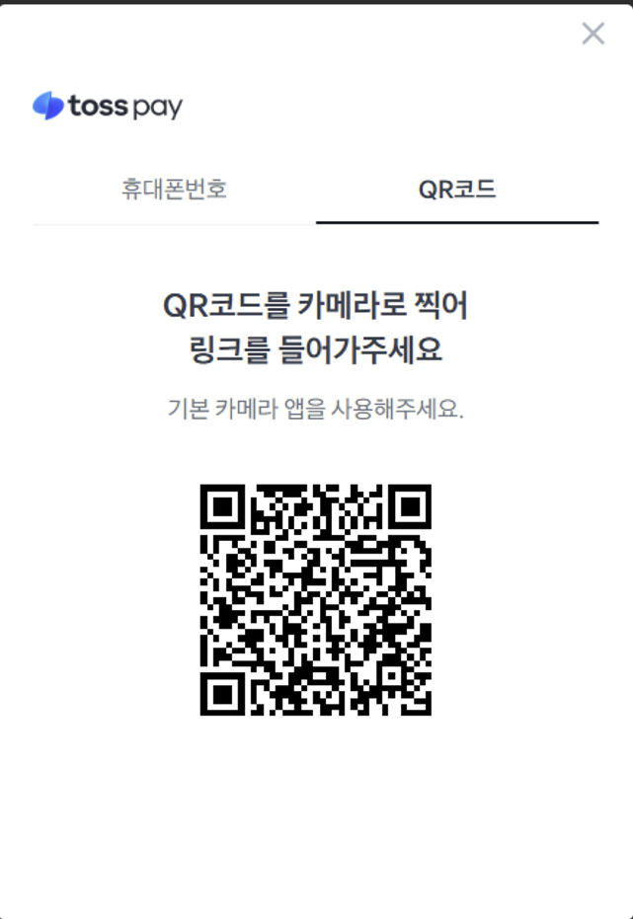
시스템 구축 UI화면
Toss 결제처리
결제

Slide 14
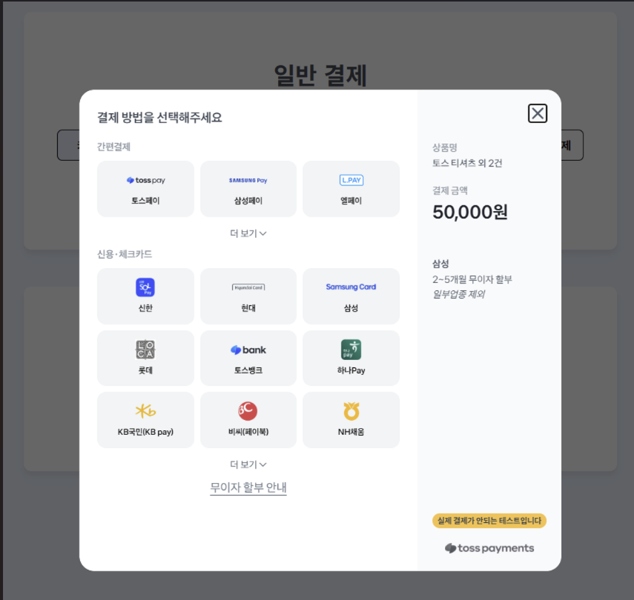
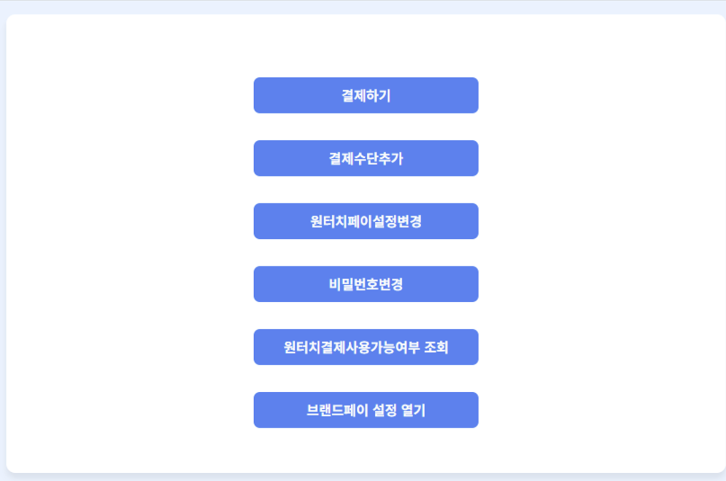
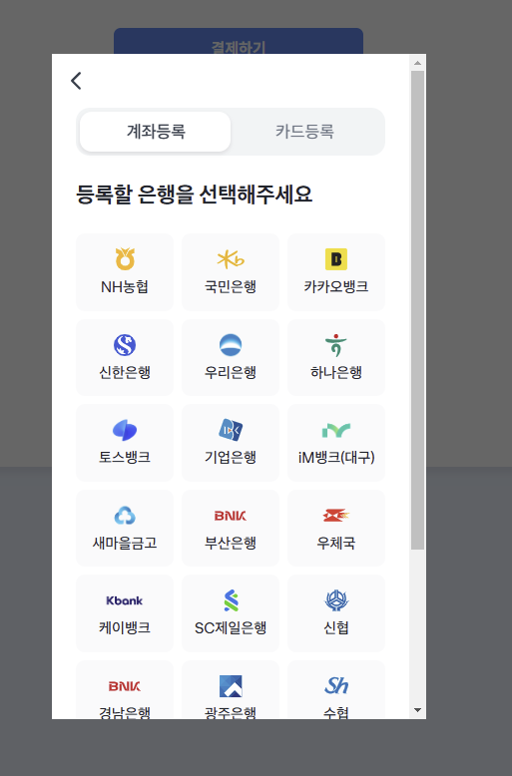
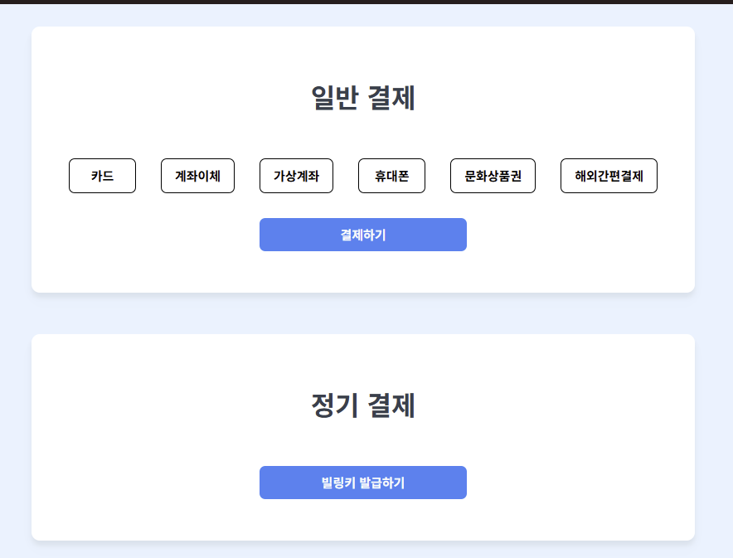
시스템 구축 UI화면
Toss 결제처리

Slide 15
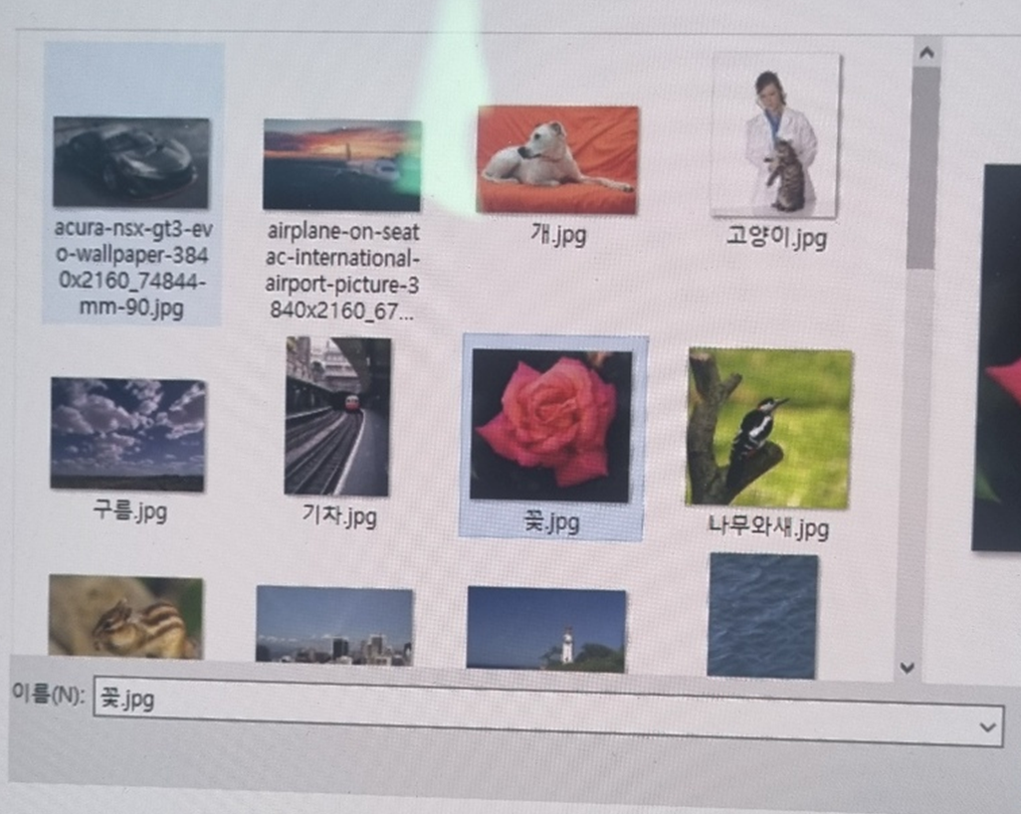
시스템 구축 UI화면
게시판에 올릴 상품이미지 업로드관리
이미지 관리 테이블
plug – in
게시판 등록 /조회
plug – in

Slide 16


시연
시연 시나리오 - 시연 전팀원

Slide 17

구축 후 소감 및 Q&A
신 팀장 소감
힘들고 정신없었지만 그래도 배웠던 내용을 복습하고 코딩 감을 조금 더 익힌 것 같습니다.
그동안 공부한 걸 복습하고 적용해 보는 것이 정말 즐거웠습니다.
도전했던 부분들이 완성되지 않아 아쉽지만 팀원들과 함께해서 영광이었습니다.
광활한 우주에서 바늘을 찾는 심정으로 최선을 다하는 팀원들의 모습이 신선 함

Slide 18

감사합니다.
발표자 이름 : 팀장 신명재

